Slide 1
Управление продажами
Лебединская Юлия Сергеевна, канд. экон. наук
Тема 6: Выбор товара, источники поставок

Slide 2

Тема 6:
Выбор товара, источники поставок
Содержание:
6.1 Критерии выбора товара
6.2 Концепция нового товара
6.3 Стратегии продвижения товара на рынок
6.4 Стратегии обоснования выбора выгодного поставщика
6.5 Критерии выбора поставщика
6.6 Значение системы товародвижения

Slide 3
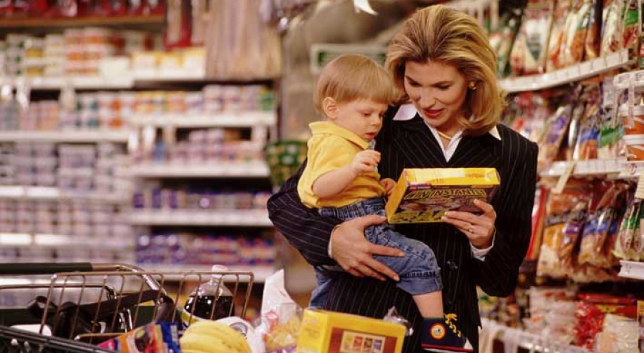
6.1 Критерии выбора товара
Построение системы менеджмента управления продуктом в соответствии с клиентоориентированными стратегиями осуществляется на базе маркетингового подхода, основной целью которого является ориентация компании на потребителя, его потребности. Для этого используются следующие принципы:

Slide 4
1) повышение качества продукции в соответствии с нуждами и потребностями потребителей;
2) улучшение качества обслуживания за счет экономии материальных, временных и информационных ресурсов потребителей;
3) экономия собственных ресурсов компании за счет использования современных систем менеджмента, а также информационных технологий.
Вследствие этого стратегия управления отношениями с потребителями способствует повышению объемов продаж и снижению затрат на маркетинговую (сбытовую) деятельность за счет:
1) эффективного решения задач привлечения и удержания прибыльных потребителей;
2) поиска новых форм продаж и управления каналами продаж;
эффективного и долговременного взаимодействия с потребителями при помощи удовлетворения не только их запросов, но и создания новых потребительских ценностей (обеспечение максимальной лояльности потребителей).

Slide 5
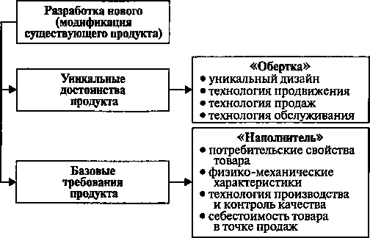
РИС. 6.1. Составляющие товара

Slide 6
По степени управляемости составляющие продукта могут быть ранжированы по следующим критериям:
•максимальная простота и мобильность в управлении — уникальный дизайн, технология продвижения;
•средняя простота и мобильность в управлении — технология продаж, технология обслуживания и послепродажного обслуживания, технология удержания клиентов и обратной связи с ними;
•«наполнитель» продукта характеризуется низкой мобильностью в управлении и является стабильной составляющей продукта.

Slide 7
В процессе управляемого воздействия, которое определяется подсистемой продвижения, потребитель может проходить через следующие этапы (управляемая эволюция потребителя).
•побуждение к первой покупке и ее осуществление — продвижение продукта (как результат реализации технологии продвижения продукта), уникальный дизайн продукта, потребительские свойства товара, физико-механические характеристики товара и его компонентов, обслуживание при осуществлении продаж (как результат реализации технологий продаж продукта и обслуживания), цена продажи продукта;
•побуждение к повторным покупкам и их осуществление — соответствие фактических эксплуатационных характеристик товара заявленным характеристикам (как результат реализации технологии производства и контроля качества товара и его компонентов), послепродажное обслуживание и обслуживание при повторных покупках (как результат реализации технологий повторных продаж продукта и послепродажного обслуживания);
•побуждение к устойчивому (постоянному) партнерству (как результат реализации подсистемы удержания клиентов и обратной связи с ними).

Slide 8

6.2 Концепция нового товара
Разработка концепции нового товара — это система базисных представлений предприятия-изготовителя о создаваемом товаре, его рыночных возможностях (потребностях, свойствах, жизненном цикле, внешних факторах, определяющих успех и неудачу).

Slide 9
Можно выделить три подхода к определению нового товара. К новым товарам относят:
любой вновь выпущенный товар, т.е. критерием новизны является время его освоения и производства;
товар, который удовлетворяет ранее неизвестные потребности;
товар, обладающий совокупностью критериев, например: изменение внешнего оформления при соблюдении существующих потребительских свойств; частичные или принципиальные изменения потребительских свойств; появление товара, не имеющего аналогов.

Slide 10
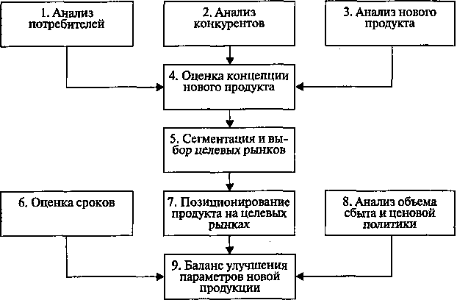
Рис. 6.2. Маркетинговая разработка нового продукта

Slide 11
Выпуск нового товара всегда использует капитал, накопленный предыдущим товаром на пике его жизненного цикла. Внедрение на рынок нового товара—дело очень дорогое, связанное с капиталовложениями в исследования, развитие, новое оборудование и маркетинг. Как правило, когда товары приближаются к этапу зрелости, доходы начинают расти быстрее расходов. Это активное сальдо можно использовать для вложений в новые товары. В процветающих фирмах неуклонный рост обычно объясняется тем, что своевременно выпускается ряд новых товаров, и это позволяет сглаживать колебания циклов продаж и притока капитала.

Slide 12

6.3 Стратегии продвижения товара на рынок
Существуют две основные стратегии продвижения товара на рынок: стратегия «проталкивания» (push) и стратегия «протягивания» (pull). Стратегия «проталкивания» предполагает «силовые» способы торговли, навязывание потребителю продукции за счет целенаправленного рекламного воздействия и мероприятий по стимулированию сбыта через посреднические звенья. При использовании данной стратегии продвижения товара рекламные усилия компании-производителя направлены, в первую очередь, на оптовиков и розничных торговцев. Для них разрабатываются специальные предложения, создается льготный режим закупки товара.

Slide 13

Необходимо отметить, что рекламная деятельность в рамках этой стратегии, отличается высокой стоимостью и узкой направленностью, так как в первую очередь предполагает работу с дилерами и агентами, что приводит к увеличению затрат на промышленную рекламу и, как следствие, снижению затрат на потребительскую рекламу.

Slide 14

Соответственно выстраивается обратная цепочка: розничный торговец заказывает товар у оптовика, а оптовик — у компании-производителя (рис. 6.4).
Как правило, данная стратегия используется на последнем этапе создания товара, так, чтобы к моменту поступления у потребителя было создано то или иное отношение к нему. Примером использования стратегии «протягивания» может служить реклама туалетного мыла и шампуня на телевидении, часов в журнале и т.п.

Slide 15
Рассмотрим критерии выбора стратегии продвижения.
Критериями в этом случае могут служить следующие факторы:
•величина спроса и интенсивность конкуренции;
•тип системы распределения и степень контроля над сбытовой сетью;
•степень доступности торговых посредников для компании- производителя и уровень затрат на их услуги;
•степень доступности торговых посредников для конечных потребителей;
•размер затрат и наличие средств массовой информации для выхода на целевые рынки;
•отношение потребителей к источникам информации;
•соотношение цены товара и доходов конечных потребителей.

Slide 16

6.4 Стратегии обоснования выбора выгодного поставщика
Выбор поставщика — это одно из важнейших стратегических решений в области организации сбыта продукции предприятия. Принимая это решение, производитель практически предопределяет свой успех или провал при предложении товара на рынке.

Slide 17
Основными критериями, по которым может осуществляться оценка слабых и сильных сторон, являются:
1)возможность сервисного обслуживания до и после продажи товара;
2)гибкость при выполнении специальных пожеланий клиентов;
3)скорость поставки товара и выполнения заказа;
4)надежность поставки товара установленного объема в необходимые сроки;
5)квалификация сотрудников, имеющих прямые контакты с покупателями;
6)возможность установления устойчивых связей с постоянными клиентами.

Slide 18

Общая оценка работы поставщика:
Оп = 0,3 х 4 + 0,2 х 3 + 0,3 х 4 + 0,1 х 2 + 0,1 х 3 = 3,5.
Подобным образом оцениваются все потенциальные поставщики и выбираются те, которые имеют больший балл.
Следуя предложенной стратегии выбора и используя указанную методику оценки поставщиков, можно снизить риск снабженческой деятельности и повысить ее эффективность.

Slide 19
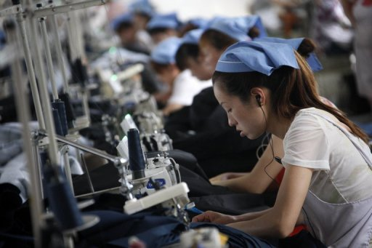
6.6 Значение системы товародвижения
Товародвижение — это деятельность, связанная с планированием и осуществлением мероприятий по изменению статуса товара в экономической сфере и перемещению его в географическом пространстве. Первое представляет собой передачу прав собственности на товар от одного владельца к другому, а второе — транспортировку продукции (груза) от места ее изготовления к месту конечного потребления.

Slide 20
В настоящее время существует несколько точек зрения по этому поводу:
- сфера деятельности;
набор количественных показателей хозяйственной активности;
философия управления.
Понимание обслуживания потребителей как сферы деятельности предполагает возможность управления этой деятельностью. Восприятие обслуживания потребителей через количественные показатели уместно при условии, что они поддаются точному измерению. Взгляд на обслуживание потребителей как на философию управления отражает значительную роль ориентированного на потребителя маркетинга.

Slide 21

Обслуживание потребителей — это процесс создания существенных выгод, содержащих добавленную стоимость, при поддержании издержек на эффективном уровне. Это определение отражает тенденцию рассматривать обслуживание потребителей как процесс, нацеленный на управление снабжен с бытовой цепочкой.

Slide 22
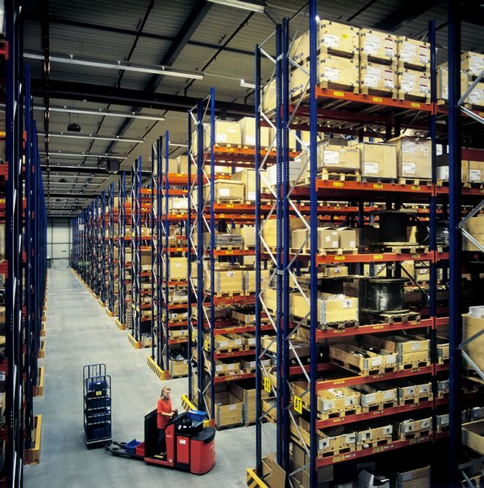
Специалисты рассматривают три показателя уровня обслуживания:
- доступность;
функциональность;
надежность.
Доступность — это наличие запасов там, где они нужны потребителям. Доступность запасов обеспечивается множеством разных способов.

Slide 23
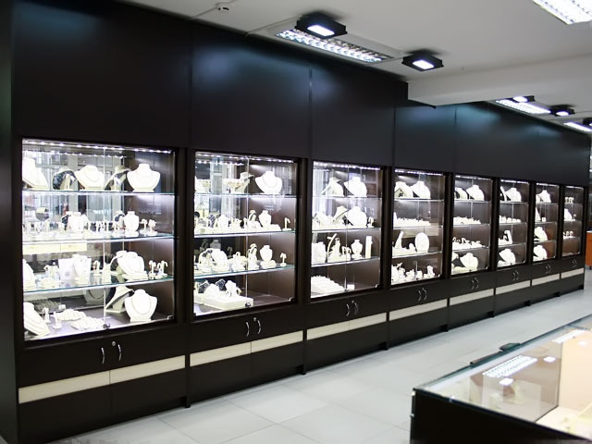
И наконец, важным фактором качества оценки является избранная оценочная база, которая определяет уровень агрегирования итоговых показателей:
1.Уровень системы в целом.
2.Уровень географической зоны продаж.
3.Уровень группы продуктов.
4.Уровень торговой марки.
5.Уровень заказа.
6.Уровень потребителя.
7.Уровень продукта.
Вместе с тем, когда результаты оцениваются на уровне конкретного продукта или потребителя, довольно трудно составить общую картину результативности и выявить потенциальные проблемы системы.

